Slide 1






ЗАКАЗНАЯ РАЗРАБОТКА

Slide 2
Проблема заказчика
1
ЗАВИСИМОСТЬ ОТ ИМПОРТА
Рынок потребления продукции легпрома в России 2,5 трлн.руб./год, из них 2 трлн.руб - импорт.
2
ОСТРАЯ НЕХВАТКА КАДРОВ
Квалифицированных конструкторов, технологов и швей.
3
ПАДЕНИЕ ПОПУЛЯРНОСТИ ПРОФЕССИЙ
Молодое поколение не хочет работать на предприятиях, так как ее не устраивает условия труда и заработная плата.

Slide 3


Решение
1
НОБОР ПЕРСОНАЛА
Студенты, стажеры и обучение на предприятиях.
2
LEGPROMRF
Продвижение job-сайт.
3
ОБУЧАЮЩИЕ КУРСЫ
Предоставление онлайн курсов и мастер классов от партнеров.

Slide 4

ДЕМОНСТРАЦИЯ ПРОЕКТА
Ссылка на YouTube
GitHub

Slide 5
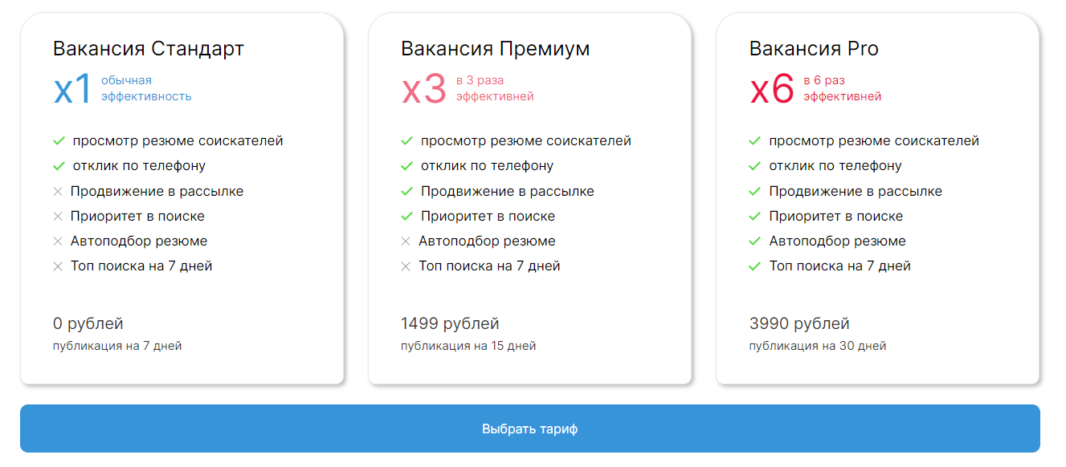
Экономика проекта
Наш Job-сайт использует модель SaaS

Slide 6
Экономика проекта
TAM
15000 фабрик на платформе заказчика
Тариф Pro = 3990 р. за 1 вакансию
15000 фабрик * (2 вакан. * 3990 руб.) * 12 мес.
1,437 млрд
SAM
Наша команда ожидает 5% от общего рынка
1,437 млрд руб./год * 0,05
SOM
71,820 млн
80% - пользование стандартной бесплатной подпиской на job-сайте или пользование ресурсами конкурентов.
Мы получаем 20% от доступного нам рынка
71,820 млн руб./год * 0,2
14,365 млн
Выручка более
1 млн руб. в месяц

Slide 7
ПЕРСПЕКТИВЫ РАЗВИТИЯ
ДАЛЬНЕЙЩЕЕ РАЗВИТИЕ
ДОРАБОТКА
РЕЛИЗ
Наша команда будет продолжать разработку Job-сайта и хочет довести проект до релиза
Job-сайт готов на 50%.
Мы не стоим на месте!
Мы намерены интегрировать проект на платформу заказчика
4 месяца
4 месяца
Сентябрь 2023 г.

Slide 8



Команда
РУДЕНКО
НИКИТА
КУРОПАТКИН АНДРЕЙ
ВЛАДЫЧИН ВАЛЕРИЙ
Full-stack разработчик, аналитик
TeamLead, Full-stack разработчик
Full-stack разработчик, дизайнер

Slide 9






КОНТАКТЫ
24-94-95(258)
kuropatkinn.a.i21@gmail.com
https://kipu-rc.ru
г. Симферополь, Учебный пер., 8,
GitHub

Slide 10
ЗАКАЗНАЯ РАЗРАБОТКА

